Slide 1
LABĀS PRAKSES APMĀCĪBAS PAR MAISU IZTUKŠOŠANU

Slide 2
PREAMBULA (PASNIEDZĒJAM)
NEPSI Labās prakses īstenošanā izglītības posma ietvaros NEPSI ir izstrādājusi izglītojošu resursu kopumu.
Katrā PowerPoint mācību prezentācijā ir aplūkota tēma, kas attiecas uz darbiniekiem visās nozarēs, kurās izmanto kristālisko silīcija dioksīdu saturošus materiālus. Mācību prezentācijā ir sniegta informācija par putekļu iedarbības riskiem, kas saistīti ar attiecīgo tematu, un par labu praksi un pieejamajiem pasākumiem, lai tos samazinātu. Mācību mērķis ir informēt un izglītot darbiniekus, lai viņi varētu efektīvi piemērot kontroles pasākumus un samazināt ieelpojamā kristāliskā silīcija dioksīda (RCS) iedarbību darba vietā.
Izmantojiet tukšo veidni un vietzīmes, lai pēc vajadzības pievienotu papildu informāciju šai mācību paketei.

Slide 3
IEVĒROJIET
Šajā PowerPoint apmācības prezentācijā sniegtajai informācijai ir konsultatīvs raksturs un informatīvs saturs. Tas nav standarts vai regulējums, un tas neveido jaunus likumā noteiktus pienākumus, nedz arī maina esošos pienākumus, ko nosaka tiesību akti un politika veselības aizsardzības jomā.

Slide 4
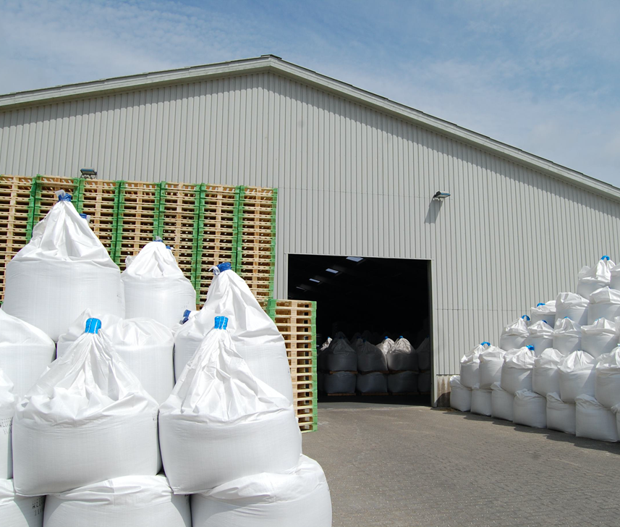
IEVADS
Svarīgākais ir iemācīties aizsargāt sevi pret apdraudējumiem, kas var rasties darbā.
Šajā PowerPoint apmācības prezentācijā jūs uzzināsiet:
Par to, kādu risku rada maisu iztukšošana
Kādi ir īpašie norādījumi un labā prakse, iztukšojot mazos un beramkravu maisus
Teksta daļa, ko aizpilda pasniedzējs – ja esat pievienojis individualizētu slaidu, ievietojiet īsu pārskatu par konteksta materiālu.
Notes:
Pārmērīga ieelpojamā kristāliskā silīcija dioksīda (RCS) iedarbība ilgtermiņā var izraisīt nopietnas veselības problēmas darbiniekiem. Šā iemesla dēļ ir svarīgi, lai visi darbinieki būtu informēti par labo praksi, kas ierobežo vai novērš silīcija dioksīda putekļu iedarbību.
Šīs apmācības sniedz norādījumus par mazo un beramkravu maisu iztukšošanu, ja tajos ir ievietoti kristālisko silīcija dioksīdu saturoši materiāli.

Slide 5

PUTEKĻU KONTROLES METODES
LABA HIGIĒNA / UZKOPŠANA
Mazgājot darba apģērbu un savācot putekļus, kas rodas darba procesā, ar putekļsūcēju, tiek novērsta putekļu uzkrāšanās laika gaitā – tīra darba vieta ir droša.
ŪDENS
Mitrinot procesus, tiek novērsta putekļu nonākšana gaisā, jo ūdens aiztur daļiņas.
Maisu iztukšošanas procesā izmanto norobežošanu, nosūci/ventilāciju un IAL, kas ir trīs no piecām galvenajām putekļu kontroles metodēm.
AIZSARGIERĪCES
IAL (piemēram, sejas maskas) aizsargā darbiniekus no putekļiem, ja visi pārējie kontroles pasākumi ir nepietiekami, lai kontrolētu iedarbības risku.
NOROBEŽOŠANA
RCS ražošanas procesu veikšana norobežotā vidē novērš putekļu iedarbību to rašanās vietā.
NOSŪCE / VENTILĀCIJA
RCS uztveršana tā rašanās vietā pirms mēs esam pakļauti tā iedarbībai, un piesārņotā gaisa aizstāšana ar tīru gaisu.

Slide 6


ŠĪS DARBĪBAS RADĪTIE RISKI
Šīs darbības var radīt daudz putekļu.
Ilgstoša augsta RCS līmeņa iedarbība var ierosināt invaliditāti izraisošas plaušu slimības.
Ir svarīgi, lai mēs katru dienu pasargātu sevi no šo gaisā esošo putekļu iedarbības.
Ievērojot labu praksi šodien, mēs būsim veseli rīt.
Kā pavadīsiet savu pensijas laiku?
Notes:
Maisu iztukšošanas procesi un nepareiza apiešanās ar tukšajiem maisiem var ievērojami paaugstināt putekļu iedarbības līmeni. Šā iemesla dēļ jāievēro laba prakse, iztukšojot maisus. Mazo maisu iztukšošanai ieteicams izmantot automātiskās vai pusautomātiskās maisu iztukšošanas stacijas.

Slide 7
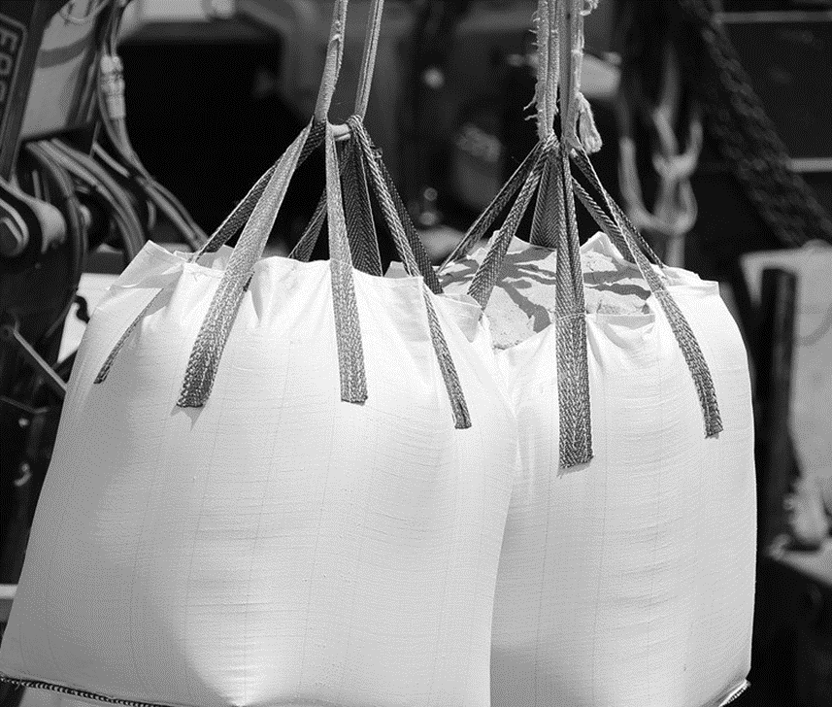
KĀ MAISU IZTUKŠOŠANA RADA RCS
Maisa iztukšošana izraisa putekļu nonākšanu gaisā, kad saturs izkļūst no maisa.
Ātra maisu iztukšošana rada daudz putekļu, samazina gaisa kvalitāti un, iespējams, pakļauj darbiniekus RCS iedarbībai.
Smalki, sausi, pulverveida materiāli apstrādes laikā rada visvairāk gaisā esošo putekļu.
Šajā apmācību materiālā aplūkoti divu veidu maisi, kuru drošai apstrādei nepieciešami atšķirīgi pasākumi.
Notes:
Maisu iztukšošanas procesi un nepareiza apiešanās ar tukšajiem maisiem var ievērojami paaugstināt putekļu iedarbības līmeni. Šā iemesla dēļ jāievēro laba prakse, iztukšojot maisus. Mazo maisu iztukšošanai ieteicams izmantot automātiskās vai pusautomātiskās maisu iztukšošanas stacijas.

Slide 8
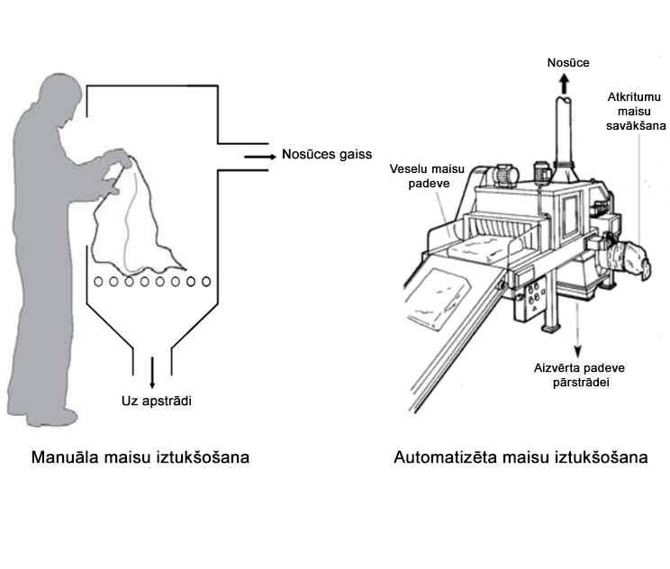
MAZIE MAISI
Lai samazinātu putekļu veidošanos, iztukšojot maisus:
Ja iespējams, izmantojiet automātiskās vai pusautomātiskās maisu iztukšošanas stacijas.
Ja procesu nav iespējams automatizēt, tas ir jānorobežo. Ja iespējams, izmantojiet manuālu maisu iztukšošanas staciju, kas aprīkota ar nosūces ventilāciju.
Sagāziet maisiņa saturu uzmanīgi, ar atvērto galu uz sāniem.
Saritiniet tukšos maisiņus nosūces zonā.
Ja citi kontroles līdzekļi nav pieejami, lietojiet IAL.
Izmetiet tukšos maisiņus lielā plastikāta maisā. Neļaujiet tiem pārpildīties. Cieši aiztaisiet maisu pirms utilizācijas.
Notes:
Lai gan tas ne vienmēr ir nepieciešams, ieteicams izmantot automātiskas vai pusautomātiskas maisu izkraušanas stacijas, lai samazinātu cilvēka kļūdu un traumu skaitu.
Maisa saspiešana rada ļoti daudz putekļu. Darbiniekiem jāsaritina tukšie maisi nosūces zonā.
Iztukšojot maza maisiņa saturu, pārliecinieties, ka tā atvērtais gals ir vērsts uz pretējo pusi. Lai pilnībā novērstu putekļu veidošanos, iztukšojiet maisu lielā plastikāta maisā, kas balstīts un atvērts uz metāla rāmja.

Slide 9
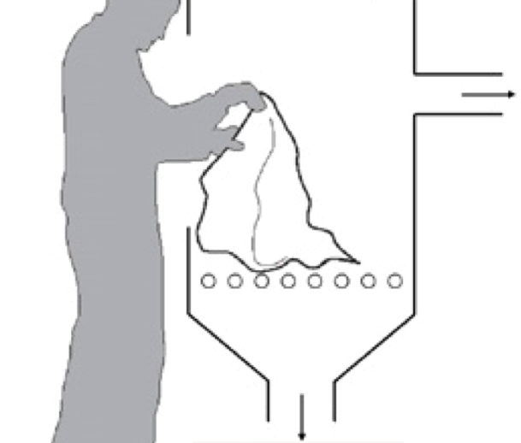
BERAMKRAVU MAISI
(LIELIE MAISI)
Lai samazinātu putekļu veidošanos, iztukšojot maisus:
Ja iespējams, izmantojiet automātiskās maisu iztukšošanas stacijas. Tās nodrošina labu blīvējumu un ir aprīkotas ar putekļu savākšanas un materiāla plūsmas kontroles sistēmām.
Lietojiet individuālās aizsardzības līdzekļus, kad ar rokām atverat vai griežat beramkravu maisus.
Tukšos maisiņus nesaspiediet manuāli. Iemetiet tos lielā plastikāta maisā. Neļaujiet tiem pārpildīties. Cieši aiztaisiet maisu pirms utilizācijas.
Notes:
Beramkravu maisu izmantošana ir ekonomiskāka un videi draudzīgāka nekā vairāku mazu maisu izmantošana. Beramkravu maisos var ietilpt tikpat daudz materiāla kā uz veselas paletes ar maziem maisiņiem. Tāpēc, kad tie ir pilni, tie ir pārāk smagi, lai tos varētu apstrādāt bez mašīnas palīdzības.
Iztukšojot beramkravu maisu saturu ar griešanas paņēmienu, ieteicams lietot individuālos aizsardzības līdzekļus.

Slide 10
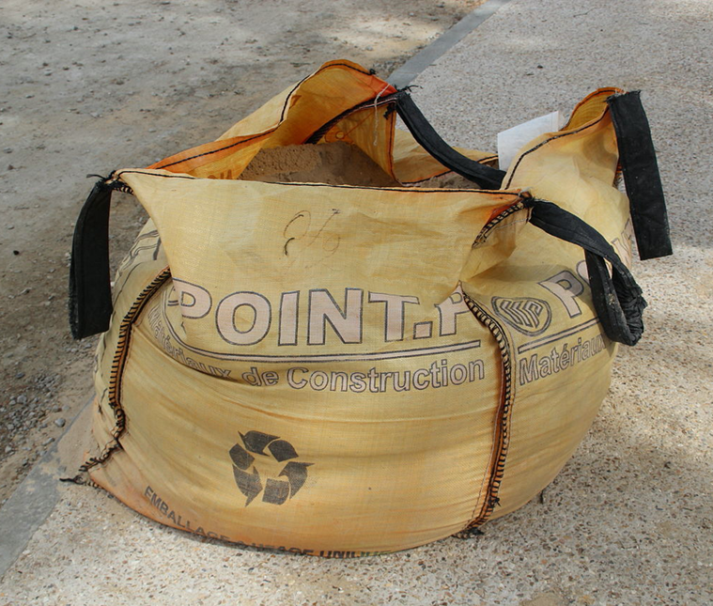
IETEIKUMI VISPĀRĪGAI MAISU IZTUKŠOŠANAI
KO DARĪT
Pārliecinieties, ka putekļu nosūces sistēmas darbojas pareizi.
Pārbaudiet, vai nav bojājumu vai traucētas darbības pazīmes un ziņojiet par defektiem.
Lietojiet IAL (putekļu masku), ja nav pieejami citi putekļu kontroles līdzekļi.
Nekavējoties likvidējiet noplūdes, izmantojot putekļsūcēju vai mitro tīrīšanu.
KO NEDARĪT
Pārāk ātri neiztukšojiet mazo maisiņu saturu.
Neļaut atkritumu tvertnēm pārpildīties.
Tīrīšanai neizmantojiet sausu birsti vai saspiestu gaisu.
Notes:
Pirms maisu iztukšošanas procesa uzsākšanas pārliecinieties, vai darbojas gan ventilācijas, gan nosūces sistēmas. Ja jums ir aizdomas par problēmām, sazinieties ar objekta pārvaldnieku. Noteikti pārbaudiet, vai nav ārējo faktoru, piemēram, caurvēja, kas var būtiski ietekmēt ventilācijas sistēmas.
Ja iespējams, izmantojiet pārvietošanas palīglīdzekļus, lai samazinātu cilvēka kļūdu un traumu skaitu. Nekad nepārpildiet maisus, lai izvairītos no nevajadzīgas noplūdes, kas var radīt papildu apdraudējumu. Ja rodas noplūdes, nekavējoties likvidējiet tās, izmantojot mitrās vai sausās tīrīšanas metodes.

Slide 11
TUKŠS SLAIDS
Izmantojiet šo slaidu, lai izveidotu darba videi/kontekstam pielāgotu mācību materiālu.
Lai mainītu attēlu, noklikšķiniet ar peles labo taustiņu > mainīt attēlu > no faila.
Lai izveidotu vairāk slaidu, noklikšķiniet uz cilnes "Jauns slaids".

Slide 12
NOSLĒGUMS
Maisu iztukšošana var izraisīt saskarsmi ar RCS. Lai aizsargātu savu veselību, atcerieties:
Pārbaudiet, vai ir ieslēgtas ventilācijas un nosūces sistēmas (ja tādas ir).
Vienmēr izmantojiet mehānismus, ja tādi ir pieejami
Rūpīgi atbrīvojieties no tukšajiem maisiņiem, lai samazinātu putekļu veidošanos.
Nekavējoties likvidējiet noplūdes.

Slide 13
PAPILDU MĀCĪBU MATERIĀLI
Labā prakse maisu iztukšošanai – mazi maisi (Uzdevumu lapa 2.2.1a)
Labā prakse maisu iztukšošanai – beramkravu maisi (Uzdevumu lapa 2.2.1b)
NEPSI Labās prakses rokasgrāmata
NEPSI Rokasgrāmata MVU
Apmeklējiet NEPSI E-mācību platformu training.nepsi.eu, lai iegūtu vairāk mācību resursu par RCS.

